Slide 1
Министерство образования, науки и молодёжной политики
Свердловской области
Управление образования Кушвинского городского округа
Муниципальное автономное дошкольное образовательное учреждение детский сад №12
Интерактивная игра по ПДД
для старшего возраста:
«Приключения на дороге с Фиксиками»
Выполнила: Григорьева Ольга Вячеславовна, воспитатель

Slide 2
Рекомендации к использованию игры
Цель: закрепление знаний правил безопасного поведения на дороге.
Задачи:
закреплять знание дорожных знаков;
развитие внимательного поведения на дороге;
воспитывать дружелюбие, умение работать в группах.
Правила игры: дети отвечают на вопросы игры, за это получают жетоны. Кто больше получил выигрывает. Переход к следующему заданию только после правильного ответа.
Усложнение: Соревнование между командами.

Slide 3
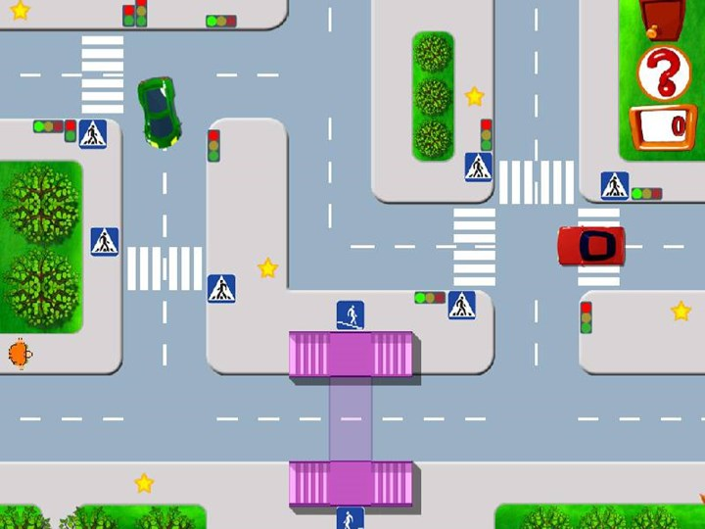
14
12
10
9
13
11
8
3
7
5
1
2
4
6

Slide 4
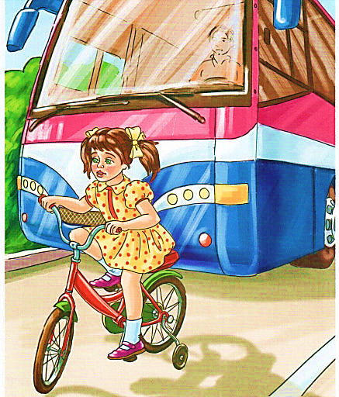
Правильно ведет себя девочка на дороге?
нет
да

Slide 5
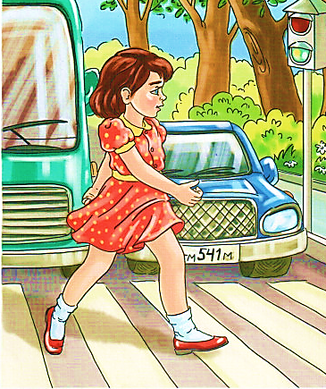
Правильно ведет себя девочка на дороге?
нет
да

Slide 6
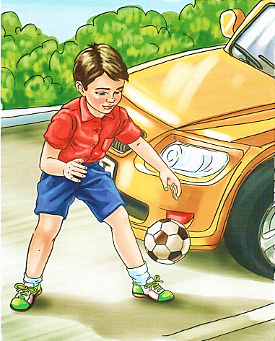
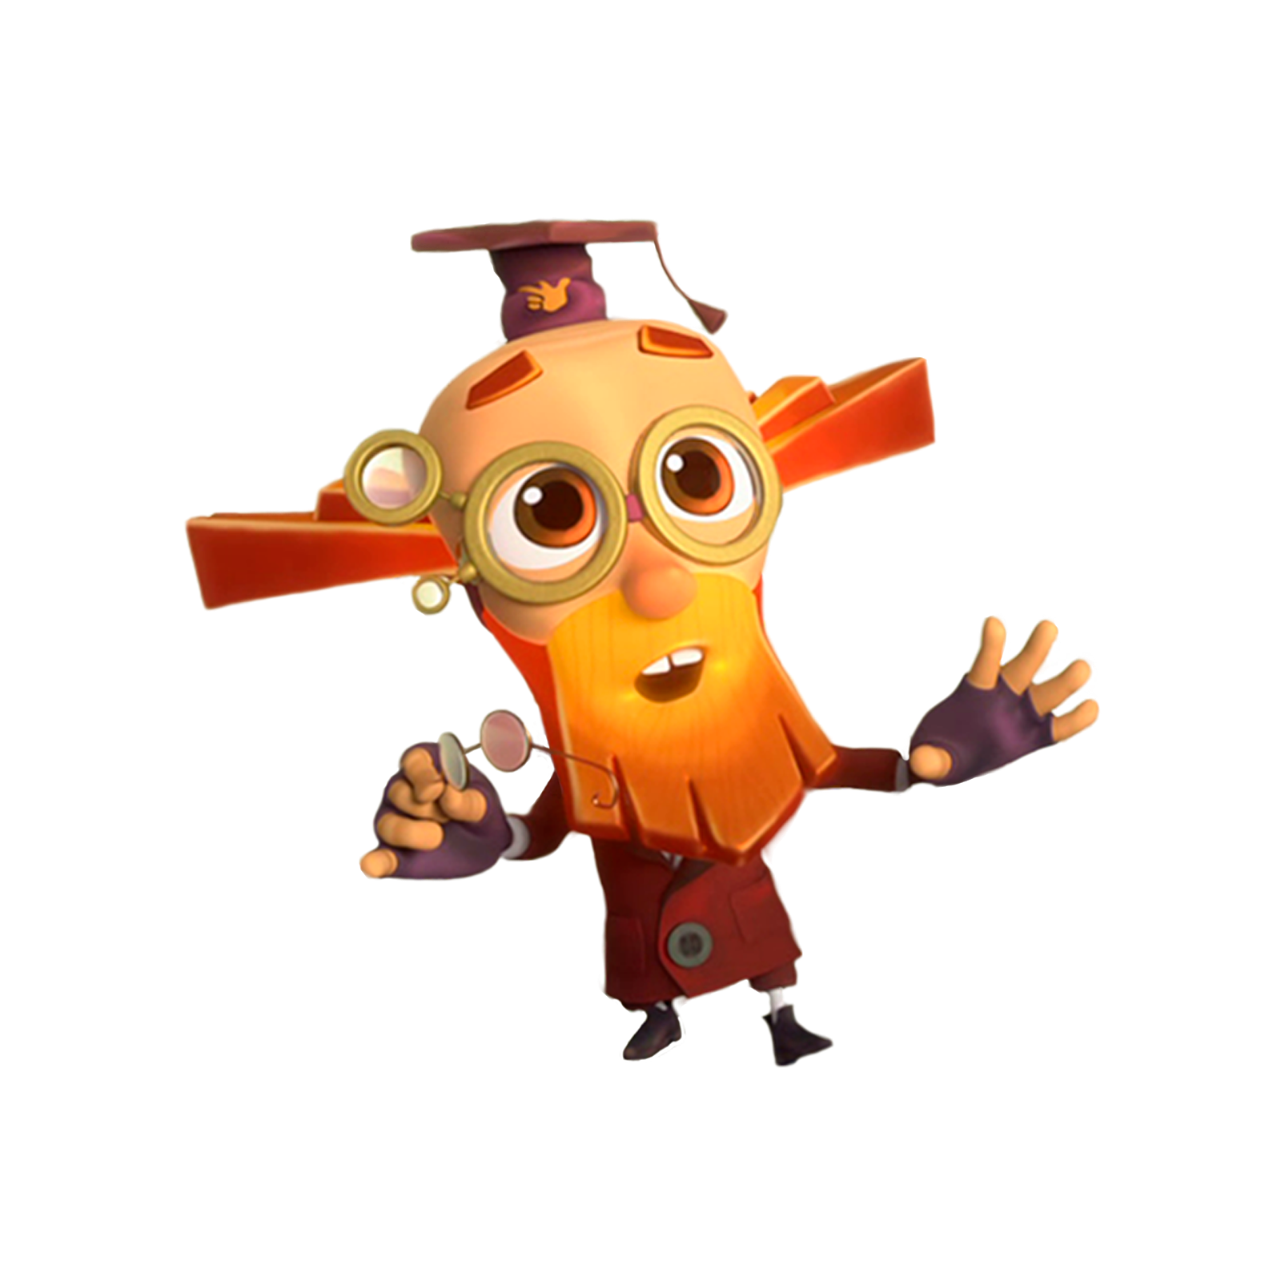
Правильно ведет себя мальчик на дороге?
нет
да

Slide 7
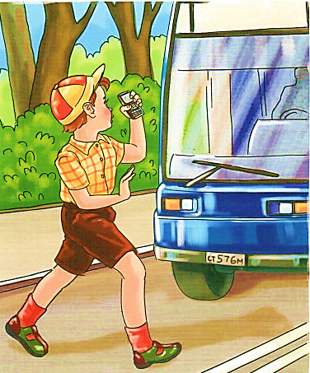
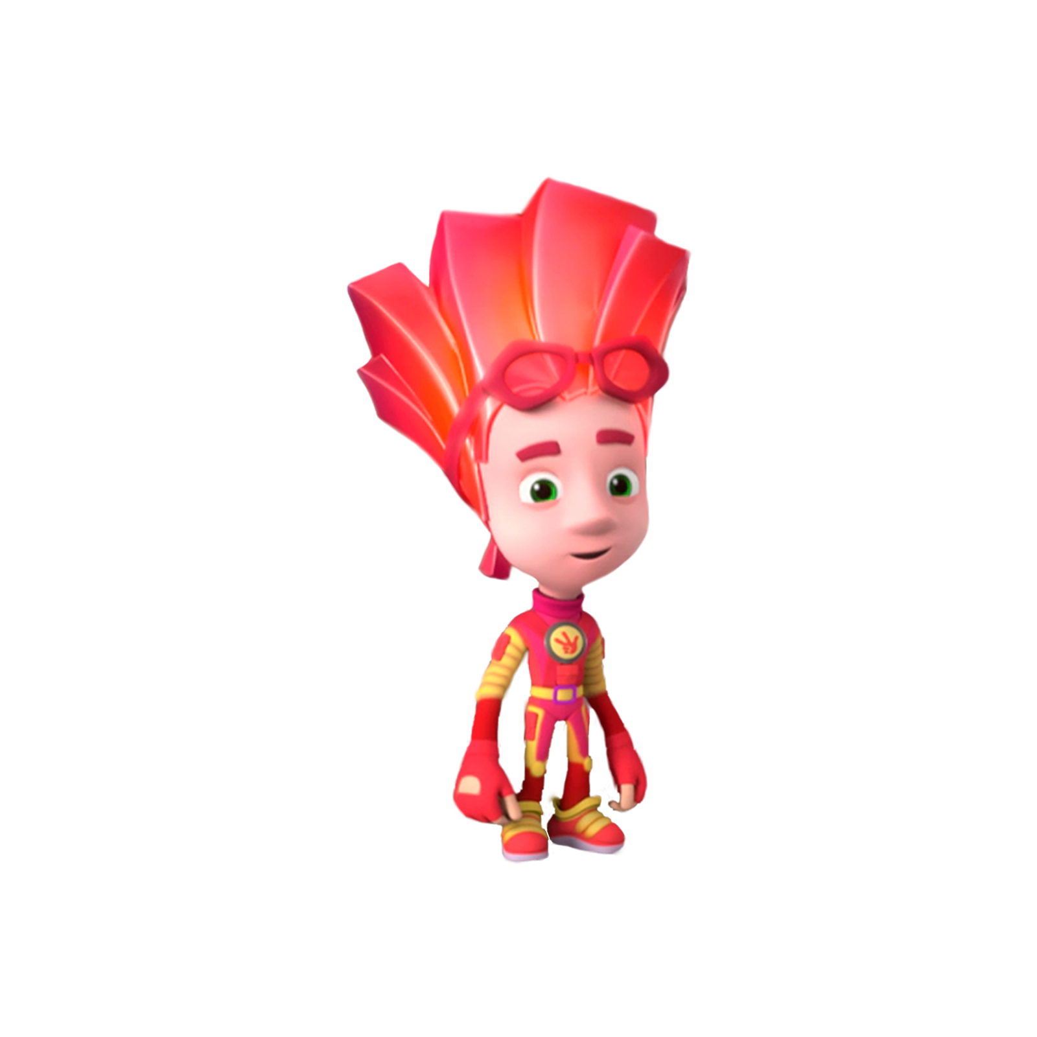
Правильно ведет себя мальчик на дороге?
нет
да

Slide 8
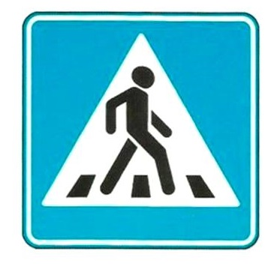
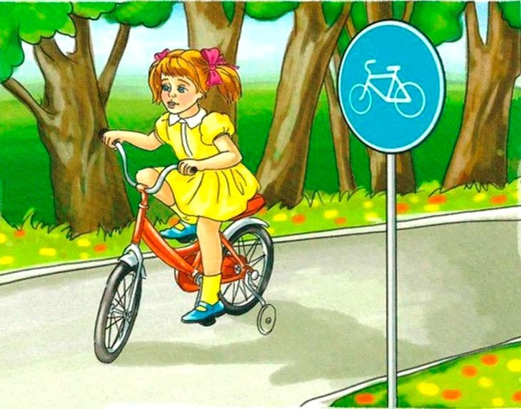
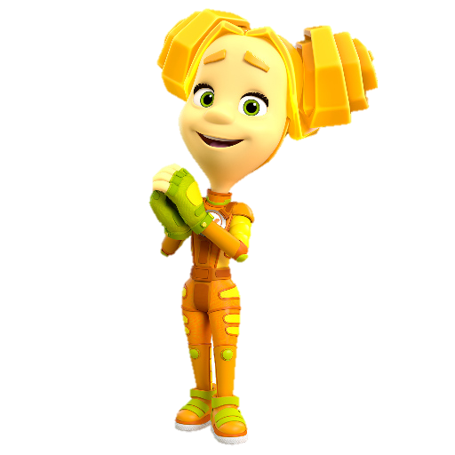
Какой дорожный знак спрятался?
?

Slide 9
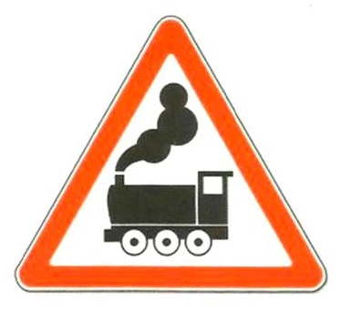
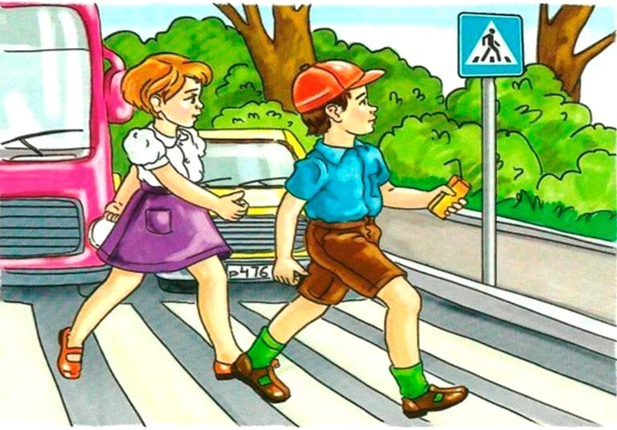
Какой дорожный знак спрятался?
?

Slide 10
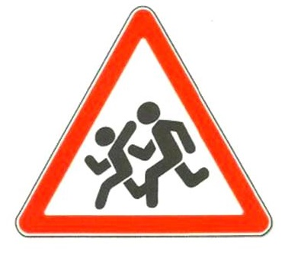
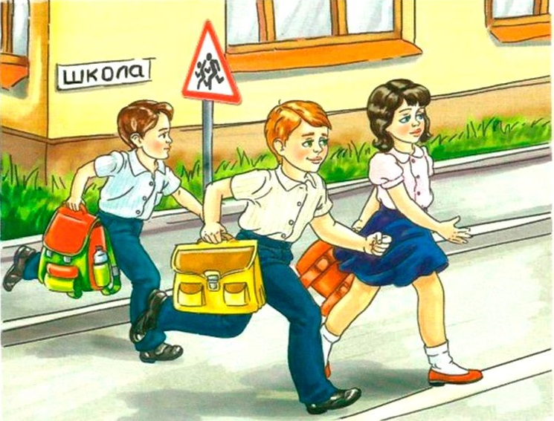
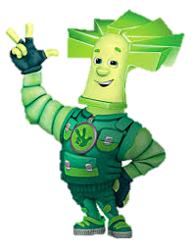
Какой дорожный знак спрятался?
?

Slide 11
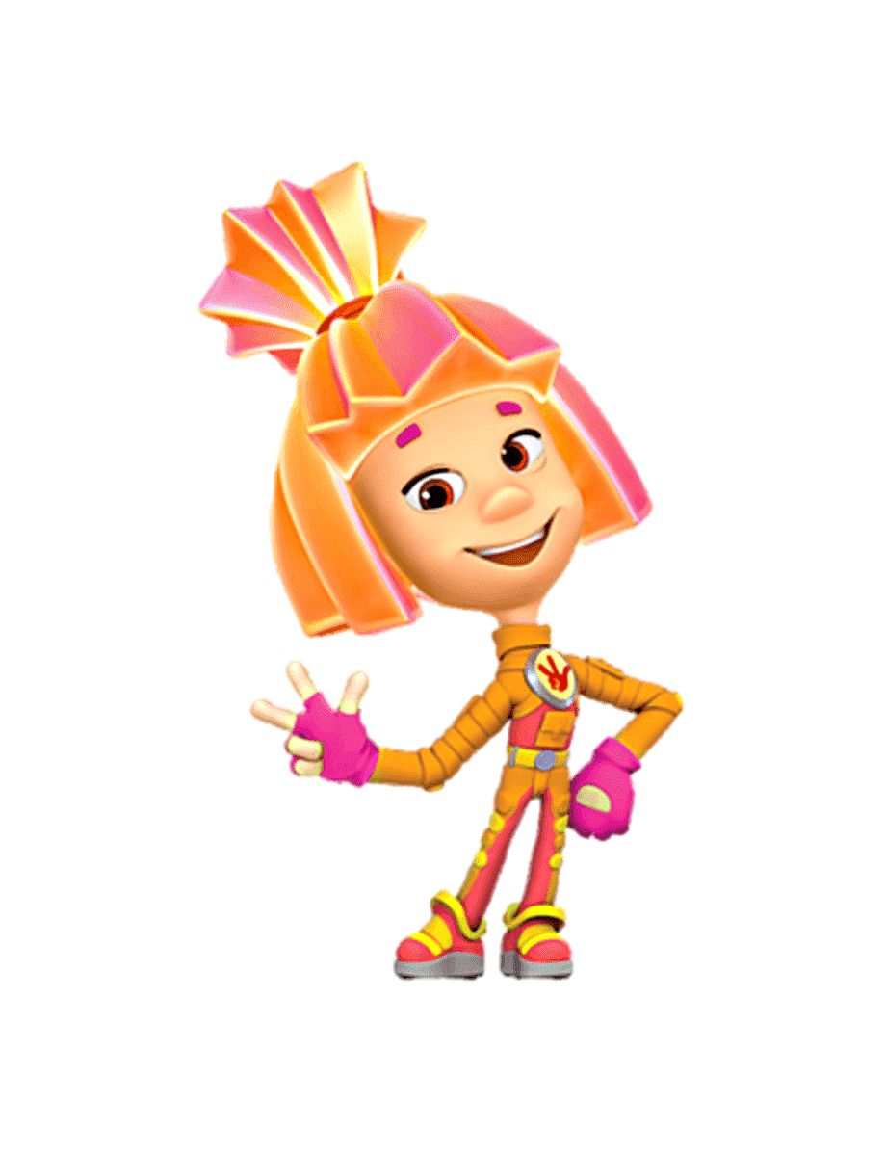
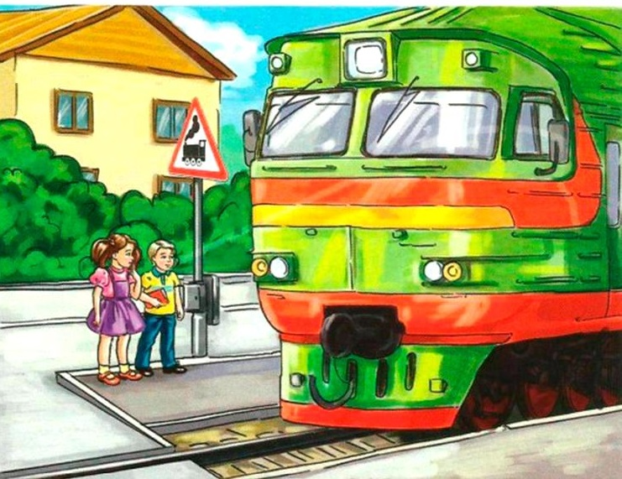
Какой дорожный знак спрятался?
?

Slide 12
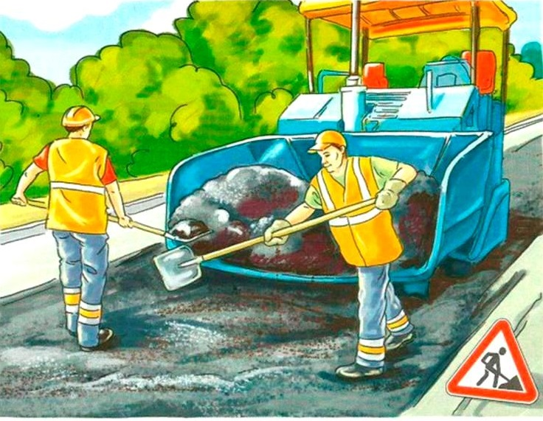
Какой дорожный знак спрятался?
?

Slide 13
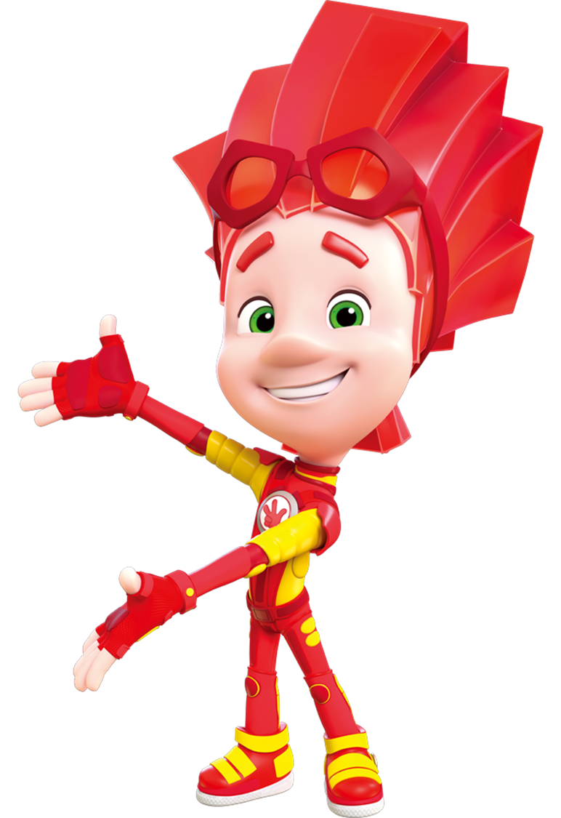
Но смотри-ка, кто такой Нам велит: «Шагать постой!»? И сигнал: «Путь опасный!» Стой и жди, пока я …?

Slide 14
Этим глазом он мигает. Строго нас предупреждает: Чтобы был счастливым путь. Повнимательнее будь! Что за цвет?

Slide 15
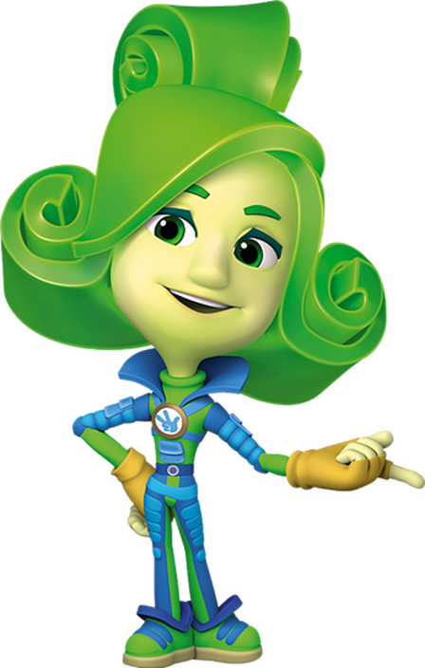
Чтобы был счастливым путь.
Повнимательнее будь!
И не бегай, не играй,
Где автобус и трамвай!
Будь, малыш, всегда смышленый
И шагай на свет …?

Slide 16
?
Железная сова
На ветке, у дороги,
Три глаза разноцветных
Смотрят очень строго.

Slide 17
Ура!
Молодцы!
Вы справились со всеми заданиями!!!

